Slide 1
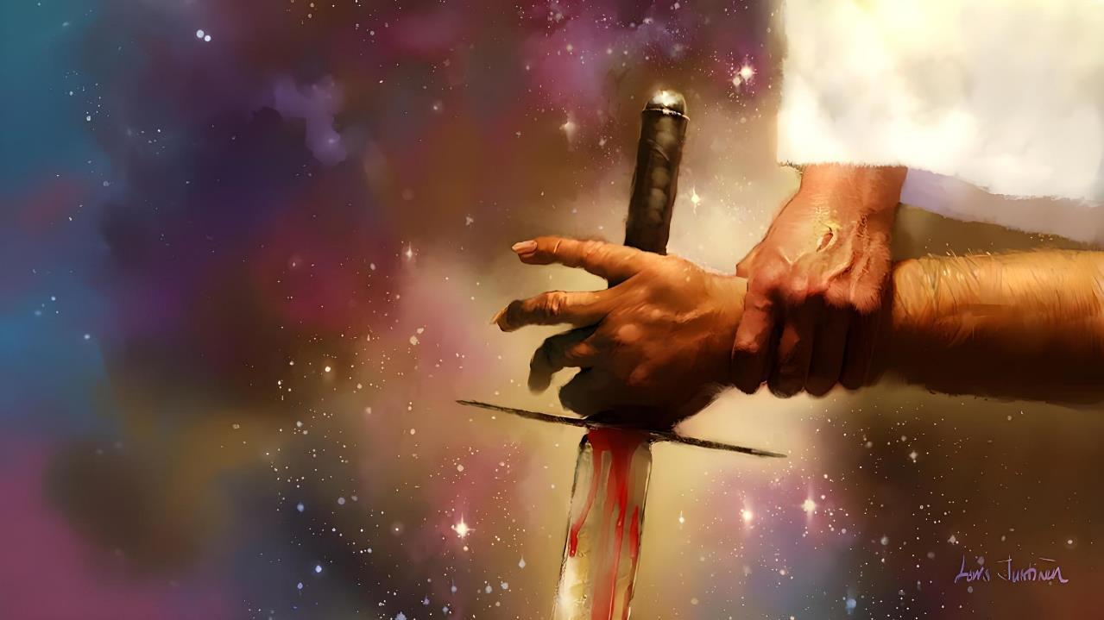
DIE KONFLIK AGTER ALLE KONFLIKTE
Les 4 vir 25 Oktober 2025

Slide 2
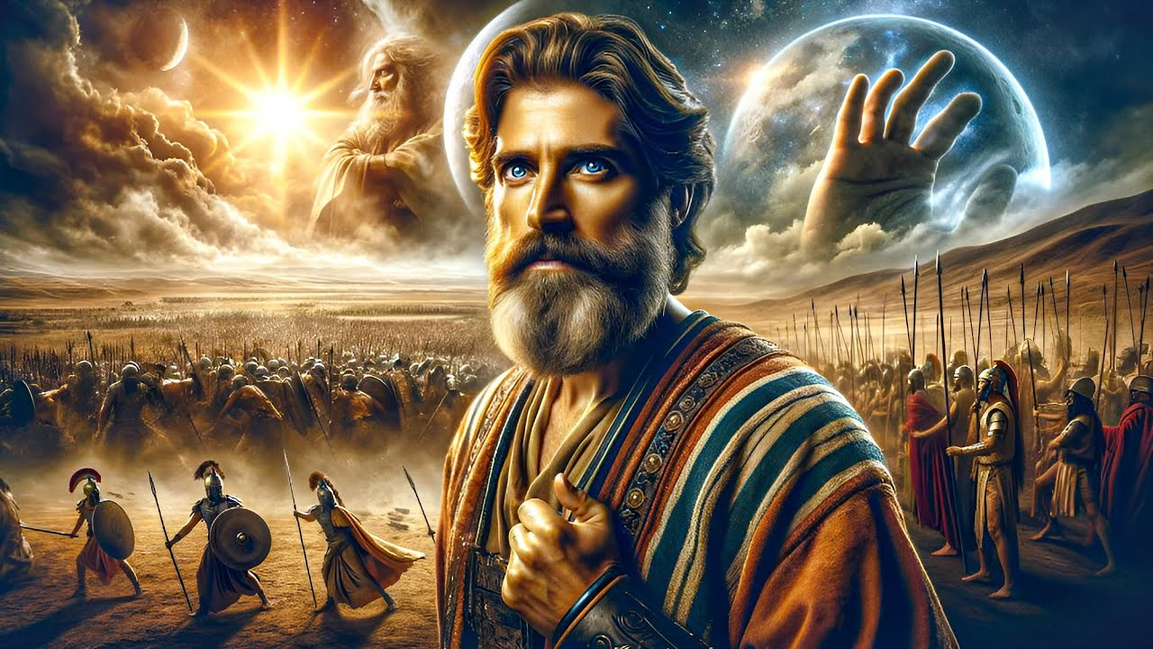
“En daar was geen dag soos hierdie een, voor hom en ná hom, dat die HERE na die stem van ‘n man geluister het nie; want die HERE het vir Israel gestry”
Josua 10:14

Slide 3

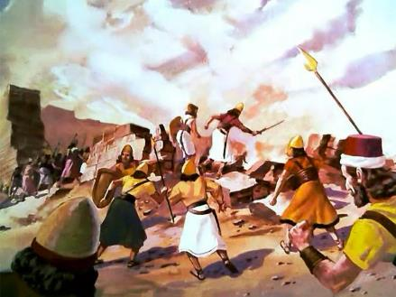
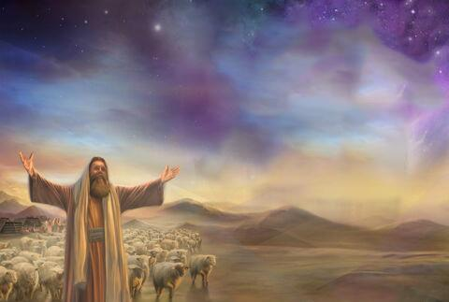
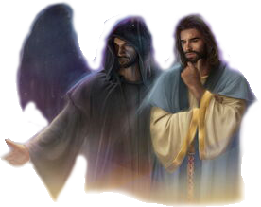
Die verowering van Kanaän was 'n uitwissingsoorlog wat deur God beveel is. Maar as God liefde is, waarom het hy so 'n slagting beveel?
Om 'n blik op die redes vir hierdie gebeure te kry, moet ons van naderby bekyk.
Ons moet ons visie verder as die sigbare verbreed, totdat ons die konflik kan waarneem wat agter alle konflikte lê (insluitend die verowering van Kanaän): die groot konflik tussen Christus en Satan, tussen goed en kwaad.
Die partye in konflik:
  Die Prins van God se leër.
  Die prins van die bose se leër.
  Die magtigste vegter.
Die strategieë van konflik:
  God stry vir ons.
  Ons stry vir God.

Slide 4

DIE PARTYE IN KONFLIK

Slide 5


DIE PRINS VAN GOD SE LEËR
“En Hy sê: ‘Nee, maar Ek is die leërowerste van die HERE; Ek het nou gekom.’ Toe val Josua met sy aangesig op die grond en buig hom neer en vra Hom: ‘Wat wil my Here aan sy dienskneg sê?’” (Josua 5:14)
Terwyl Josua naby Jerigo gebid het om goddelike leiding te soek om die stad in te neem, het 'n krygsman met sy swaard getrek voor hom gestaan (Jos. 5:13).
Toe Josua hom ondervra het, het hy ontken dat hy met enige aardse leër verband hou. Hy was die bevelvoerder van God se leër (Jos. 5:14).
Deur aanbidding te eis, het hy gewys dat hy God self is, in die persoon van Jesus – bekend as Migael in die boek Daniël (Jos. 5:15; Dan. 12:1).
Die gebed is verhoor. Tot Josua se verligting het God self die operasie oorgeneem. As Israel se sigbare bevelvoerder moes Josua slegs die bevele van die ware opperbevelhebber: God, volg

Slide 6

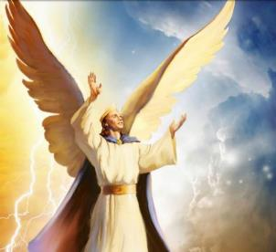
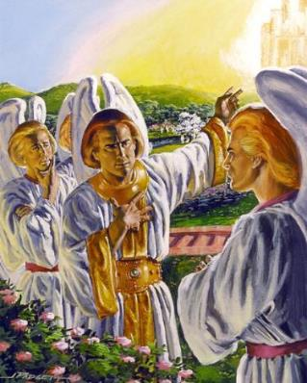
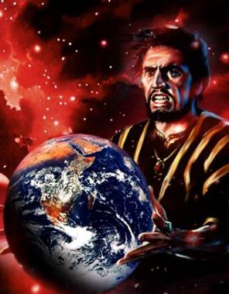
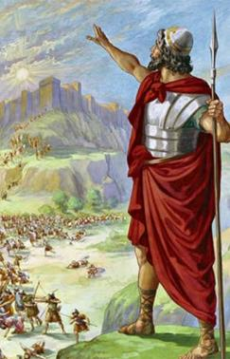
DIE PRINS VAN DIE BOSE SE LEËR
“Hoe het jy uit die hemel geval, o môrester, seun van die dageraad! Hoe lê jy teen die aarde neergeslaan, oorweldiger van die nasies!” (Jesaja 14:12)
Ons kan sê dat hy oorlog uitgevind het. Hy is as 'n prins gebore; 'n gerub van die hoogste rang; aan die kant van God; loop op brandende kole; Kosbare; Perfekte... (Eseg. 28:12-15).
Toegerus met vrye wil – soos alle intelligente wesens wat deur God geskep is – het Lucifer besluit om in opstand te kom en God se troon toe te eien (Jes. 14:12-14).
Alhoewel sy rebellie misluk het, is die heelal sedertdien in oorlog verswelg. Nadat hulle die aarde oorgeneem het, het Satan en sy engele 'n enkele doel: om God se planne om die mensdom te red, te dwarsboom.
Die verowering van Kanaän was 'n belangrike stryd in hierdie oorlog.

Slide 7

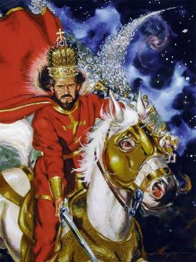
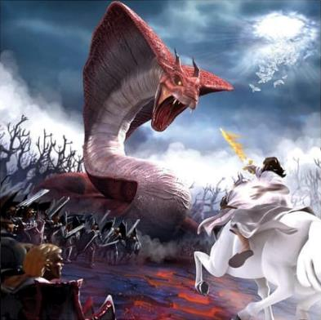
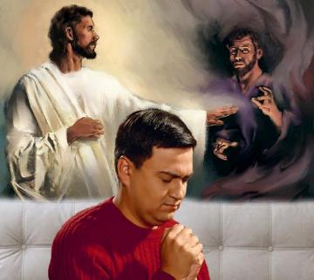
DIE MAGTIGSTE VEGTER
“Die HERE is ‘n krygsman; HERE is sy naam” (Eksodus 15:3)
God self word voorgestel as 'n "krygsman", die magtigste krygsman in die geveg (Eks. 15:3; Ps. 24:8).
Maar God is nie in oorlog met mense nie, maar met die geestelike kragte waaraan hulle vasklou. Daarom word die plae voorgestel as 'n oorlog teen die gode van Egipte, dit wil sê die demone (Eks. 12:12; Deut. 32:17).
God begeer om boosheid van die aarde uit te roei. Daarom het Hy diegene wat gekies het om hulle aan die kant van Satan te skaar, uit Kanaän verdryf en die land gegee aan die mense wat hulle aan Hom geskaar het.
Vandag duur die oorlog voort, maar nie oor grondgebied nie. Die stryd is vir elke gesin, vir elke individu. Daar is geen neutrale grond nie. Ons is óf by God óf by die vyand.

Slide 8

DIE STRATEGIEË VAN KONFLIK

Slide 9

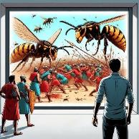
GOD VEG VIR ONS
“Die HERE sal vir julle stry, en julle moet stil wees” (Eksodus 14:14)
Hy het die Egiptiese leër in die Rooi See gesink (Eks. 14:24-28)
Hy het hael teen die Kanaäniete gebruik (Jos. 10:11)
Hy het diegene vernietig wat Elia verag het (2 Konings 1:9-10)
Hy het bere gestuur teen diegene wat Elisa bespot het (2 Konings 2:23-24)
Hy het vrede bewerkstellig deur die Siriese leër te verblind (2 Konings 6:14-23)
Hy het die Ammoniete en die Moabiete teen mekaar laat veg (2Kron. 20:15-17, 22-24)
Hy het 185 000 Assiriërs in een nag doodgemaak (2 Konings 19:35)
Hy het 'n dodelike siekte na Herodes gestuur (Handelinge 12:21-23)
God se oorspronklike plan was om Kanaän op bonatuurlike wyse te verower, sonder dat Israel hoef te veg (Eksodus 23:28). As dit nie vir die mense se ongeloof was nie, sou dit gebeur het.
Die Bybel noem 'n paar voorbeelde van wat God kan doen om sy volk te verlos, sonder dat hulle enige wapens teen hulle vyande hoef op te neem:

Slide 10

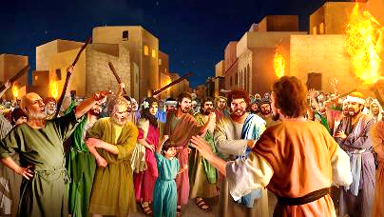
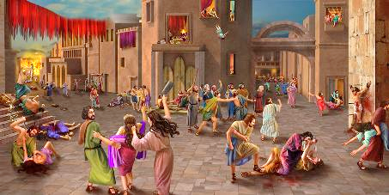

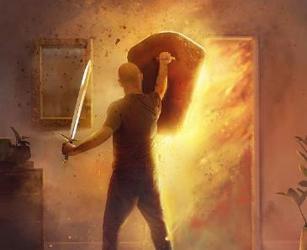
ONS VEG VIR GOD
“En alles wat in die stad was, het hulle deur die skerpte van die swaard met die banvloek getref, man sowel as vrou, jonk sowel as oud, tot bees, skaap en esel toe” (Josua 6:21)
Soos met die antediluviane, of met Sodom en Gomorra, het die Kanaäniete die grense van genade oorskry en hulleself by Satan aangesluit (Gen. 6:5; 18:20-21; 15:16).
Hulle was almal bestem vir die tweede dood, die ewige dood. Om hul lewens hier te verleng, sal nie hul finale lot verander nie. En God het Israel by hierdie geleentheid (die verowering van Kanaän) toegelaat om aktief aan die slagting deel te neem.
Waarom doen jy dit nie self soos Hy beplan het nie? As gevolg van hul ongeloof. Israel se eerste voorsmakie van oorlog was nadat hy verklaar het, "Is die HERE onder ons of nie?" (Eks. 17:7-9).
Deur aktief deel te neem aan die stryd (fisies vir hulle, geestelik vir ons), ontwikkel ons 'n onvoorwaardelike vertroue in God se hulp.

Slide 11

“Gevegte moet elke dag geveg word. 'n Groot oorlogvoering is aan die gang oor elke siel, tussen die prins van die duisternis en die Prins van die lewe.... As God se agente moet julle julle aan Hom oorgee, sodat Hy die stryd vir julle kan beplan en rig en veg, met julle medewerking. Die Prins van die lewe is aan die hoof van Sy werk. Hy moet saam met jou wees in jou daaglikse stryd met jouself, sodat jy getrou kan wees aan beginsels; dat passie, wanneer jy oorlog voer vir die heerskappy, deur die genade van Christus gedemp kan word; dat jy meer as oorwinnaar afkom deur Hom wat ons liefgehad het.”
EGW (Conflict and Courage, April 21)

